Slide 1
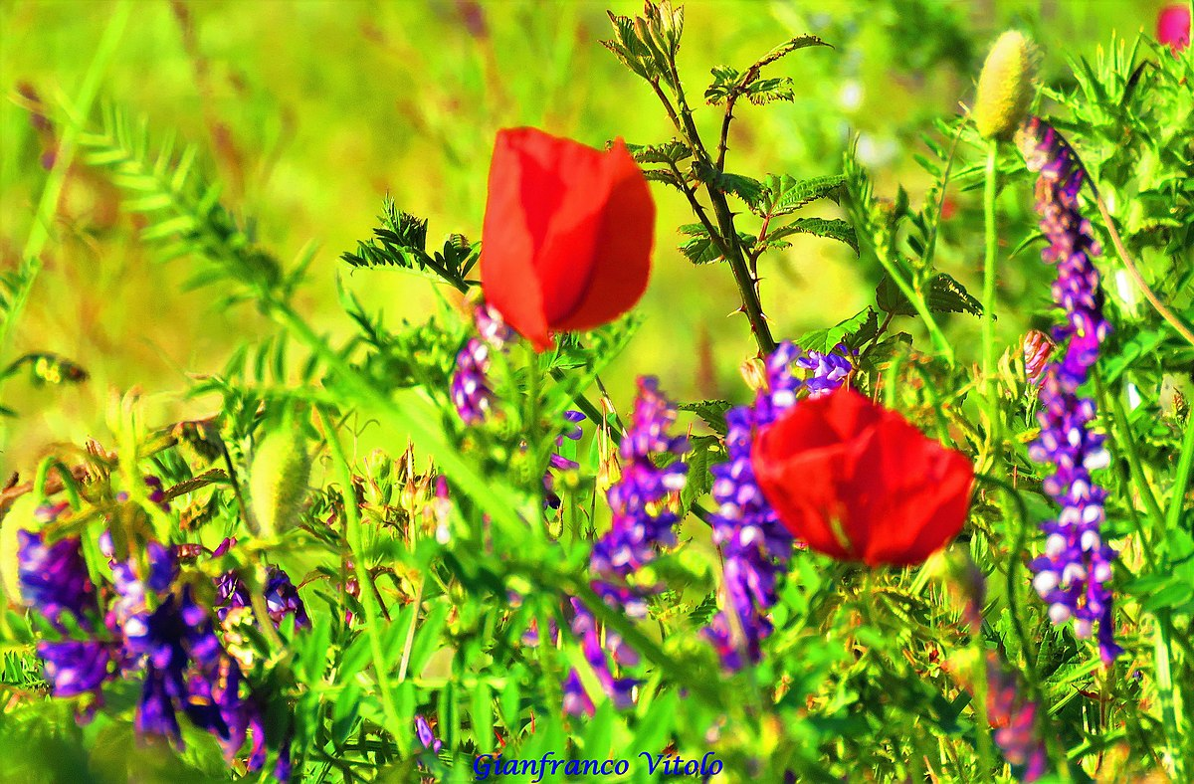
সবাইকে আজকের পাঠে স্বাগতম

Slide 2
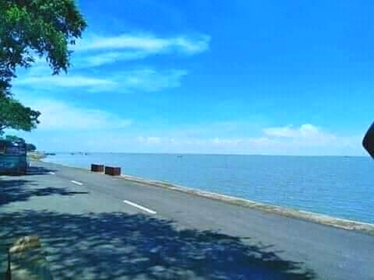
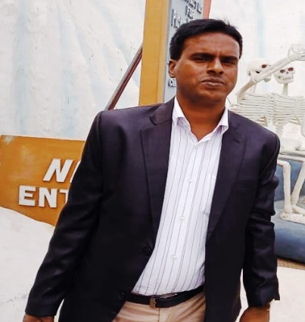
শিক্ষক পরিচিতি
মোঃ রাসেল
সহকারী শিক্ষক
মজলিশপুর সরকারি প্রাথমিক বিদ্যালয়
নিকলী,কিশোরগঞ্জ।
মোবাইলঃ ০১৯১৩৪৫১৬২৬
Gmail: raselictbrahm@gmail.com

Slide 3
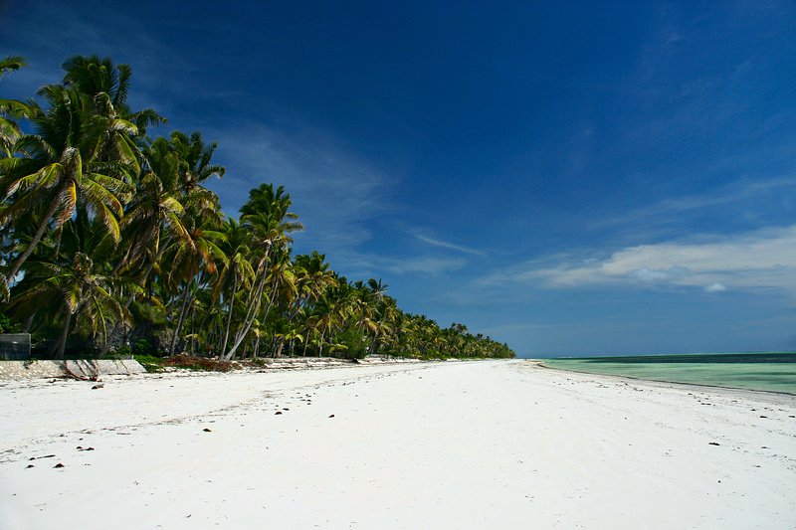
পাঠ পরিচিতি
শ্রেণিঃ২য়
বিষয়ঃবাংলা
অধ্যায়ঃ০৮
পাঠঃ নানা রঙের ফুল ফল
পাঠ্যাংশঃ আমাদের দেশ(কাশফুল ও সাদা )

Slide 4
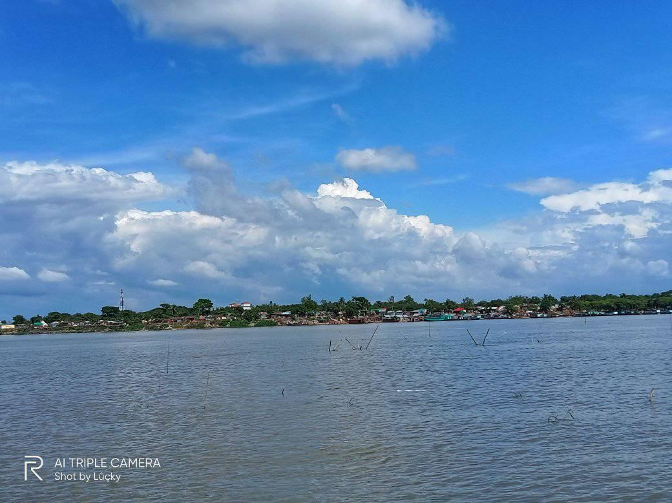
শিখনফল
৩.২.১: পরিচিত ফুল সম্পর্কে শুনে বুঝতে পারবে।
২.৬.১: পরিচিত ফুল সম্পর্কে বর্ণনা করতে পারবে।
২.৬.১: পরিচিত ফুল সম্পর্কে পড়ে বুঝতে পারবে।
২.৪.১: পরিচিত ফুল সম্পর্কে লিখতে পারবে।

Slide 5
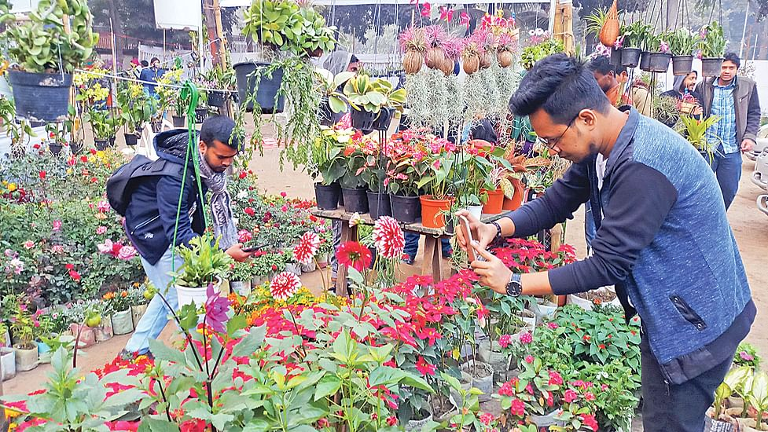
আমাদের দেশের ফুলের ছবি

Slide 6
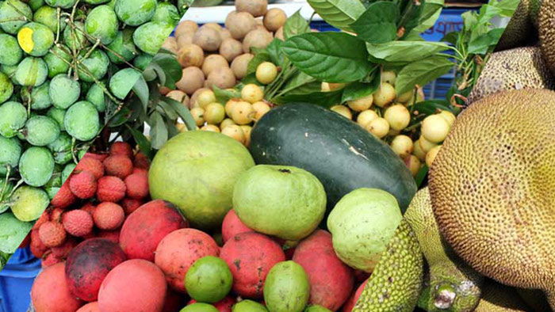
আমাদের দেশের ফলের ছবি

Slide 7
নানা রঙের নানা রকমের ফুলফল দেখা যায় সারা বছর জুড়ে

Slide 8
কাঁঠাল পেয়ারা কুল আতা বেল আম খেজুর শরিফা কলা লিচু পেঁপে জাম তরমুজ আনারস জামরুল গাব ডালিম আমড়া তাল নারিকেল ডাব।
ডেউয়া বেতস লেবু মালটা ডুমুর অড়বরই সফেদা চালতা আঙ্গুর লটকন জলপাই কমলা আমড়া করমচা কদবেল ফলসা জাম্বুরা।
বহেরা, চুকুর ফুটি বৈঁচি আমলকী আলুবোখারা মাখনা পিচ হরিতকি অ্যাভোকাডো নাশপাতি কাজু পানিফল তেঁতুল বিলিম্বি কাউ কদ শানতোল কামরাঙা চাপালিশ তুঁত লুকলুকি শালুকসহ নানান ফল দেয় উঁকি॥
চল আমরা সবাই একসাথে ছড়াটি বলি

Slide 9
তোমরা কী বলতে পারবে ?
আজকে আমরা কী পড়ব?
নানা রঙের ফুলফল

Slide 10
শব্দগুলোর অর্থ জেনে নিই ও বাক্য শিখি।
শিমুল ও পলাশ ফুলের সুবাস নেই।
সুবাস
গন্ধ
গোলাপ ফুলের সুগন্ধ আছে ।
সুগন্ধ
সুন্দর

Slide 11
যুক্ত বর্ণ গুলো চিনি এবং
নতুন শব্দ শিখি
ৃ
কৃষক
ক
কৃষ্ণচূড়া
কৃ
ঋ-কার
কৃষ্ণচূড়া
ষ
তৃষ্ণা
ষ্ণ
ণ
কিন্তু
শান্ত
ন্ত
ন
ত

Slide 12
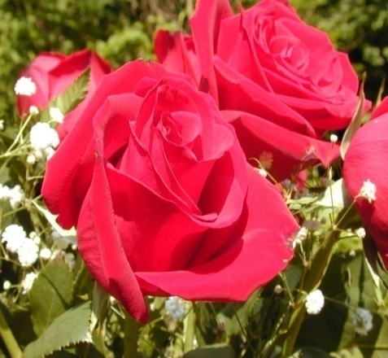
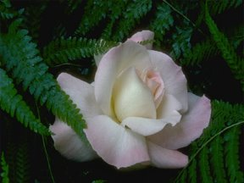
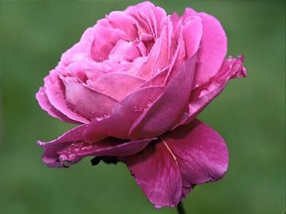
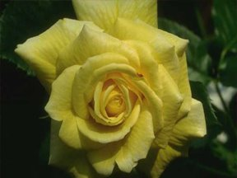
এগুলো গোলাপ ফুল
এগুলো কি ফুল?
গোলাপের সুগন্ধ চমৎকার।

Slide 13
ফুলগুলোর নাম বলি।
এগুলো কি রঙের ফুল
লাল রঙের ফুল
কৃষ্ণচূড়া
শিমুল
পলাশ
এগুলো দেখতে খুবই সুন্দর কিন্তু এদের সুবাস নেই।

Slide 14
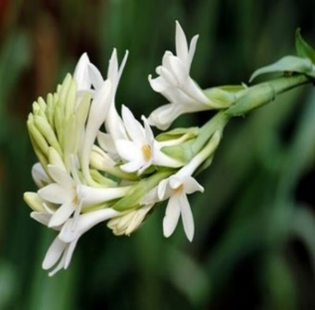
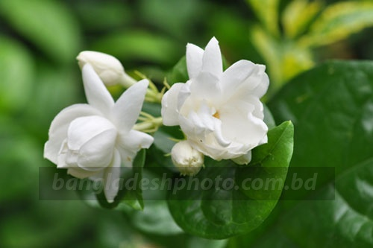
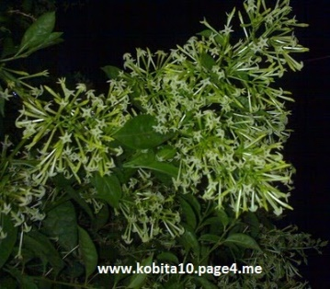
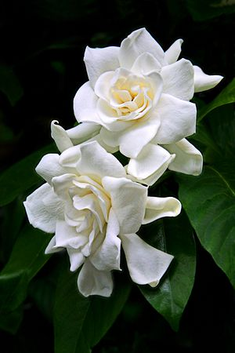
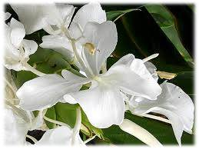
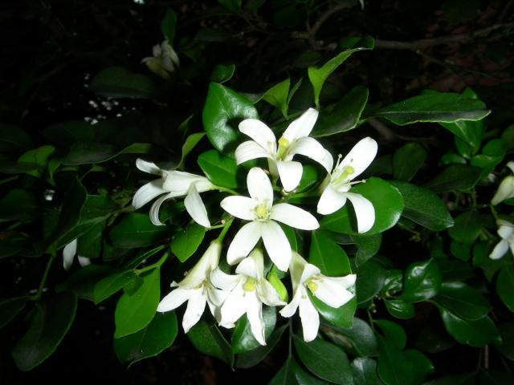
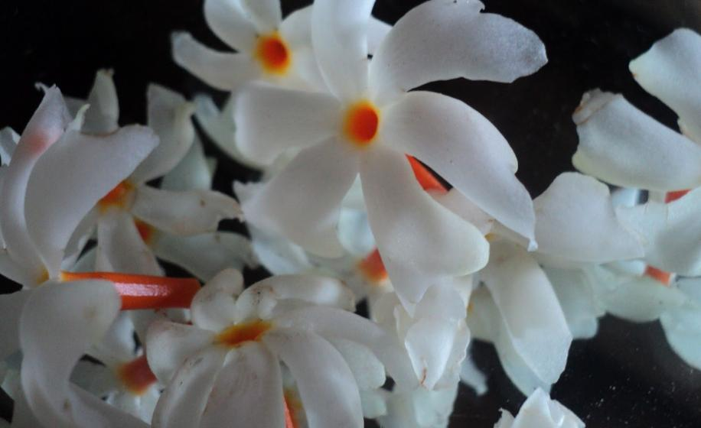
এগুলোর মিষ্টি গন্ধ মন ভরিয়ে দেয়।
এসব ফুলের কী গন্ধ আছে?
সাদা রঙের কী কী ফুল দেখেছ? চল বোর্ডে লিখি।
এস মিলিয়ে দেখি।
তোমরা কি সাদা রঙের ফুল দেখেছ?
রজনীগন্ধা
বেলি
হাসনাহেনা
সাদা রঙের ফুল
গন্ধরাজ
দোলনচাঁপা
কামিনী
শিউলী

Slide 15
আরও কিছু সাদা রঙের ফুলের নাম জানি ।
টগর
কাশ
এগুলোও সাদা রঙের ফুল কিন্তু এদের কোন গন্ধ নেই

Slide 16
মিল করি
গোলাপ
লাল
হাসনাহেনা
হলুদ
সূর্যমুখী
গোলাপী
শিমুল
সাদা

Slide 17
আমার বাংলা বই পৃষ্ঠা নং-২১

Slide 18
মৌখিক মূল্যায়ন
উত্তরের উপর ক্লিক করুন
সঠিক উত্তরটি বলঃ
(জ্ঞান মূলক)
১। লাল রঙের ফুল কোনটি ?
×
×
∙
×
ক) গাঁদা
খ) বেলী
গ) শিমুল
ঘ) কামিনি
২। গন্ধ নেই কোন ফুলের ?
×
∙
×
×
ক) গোলাপ
খ) কৃষ্ণচূড়া
গ) গন্ধরাজ
ঘ) হাসনা হেনা
৩। সাদা রঙের ফুল নয় কোনটি ?
×
×
ক ) শিউলি
খ) দোলনচাঁপা
×
∙
গ) গোলাপ
ঘ) পলাশ

Slide 19
মৌখিক মূল্যায়ন
উত্তরের উপর ক্লিক করুন
সঠিক উত্তরটি বলঃ
(অনুধাবন মূলক)
৪। তোমার বাবা একগুচ্ছ ফুল কিনে আনলেন, তোমার মা সেগুলো ফুলদানিতে রেখে পানি দিয়ে রেখে দিলেন পরে সেই ফুলথেকে সুন্দর গন্ধ আসছিল । এটা কী ফুল ?
×
∙
×
গ) শিমুল
×
ঘ) জবা
ক) পলাশ
খ) রজনীগন্ধা
৫। রোদভা প্রতিদিন ফুলবাগানের পরিচর্যা করে।রোদভার বাগানে একটি লাল রঙের ফুলের গাছ আছে। গাছটিতে সুন্দর ফুল ফুটলেও তাতে কোন গন্ধ নেই। রোদভার বাগানে কী ফুলের গাছ আছে?
×
×
×
∙
ক) দোপাটি
খ) ডালিয়া
গ) গোলাপ
ঘ) পলাশ
৬। রা-আদ মেলা থেকে একটি ফুলগাছ কিনল, দোকানি তাকে বলল, এটি খুব সুন্দর সুগন্ধযুক্ত ফুল এবং এই ফুলটি লাল,সাদা, গোলাপি বিভিন্ন রঙের হয়। রা-আদ মেলা থেকে কী গাছ কিনল ?
∙
×
×
×
ক) গোলাপ
খ) বেলী
গ) কামিনি
ঘ) দোলনচাঁপা

Slide 20
মূল্যায়ন
১।গন্ধ আছে এমন ৩টি ফুলের নাম লিখ।
২। গন্ধ নেই এমন ২টি ফুলের নাম লিখ।

Slide 21
বাড়ির কাজ
তোমার প্রিয় ফুলের নাম কী ? প্রিয় ফুল সম্পর্কে ৩টি বাক্য লিখে আনবে।

Slide 22
সবার জন্য শুভকামনা রইল নিরন্তর

